Slide 1
OOP & data struct 8. case study
By Somsin Thongkrairat

Slide 2
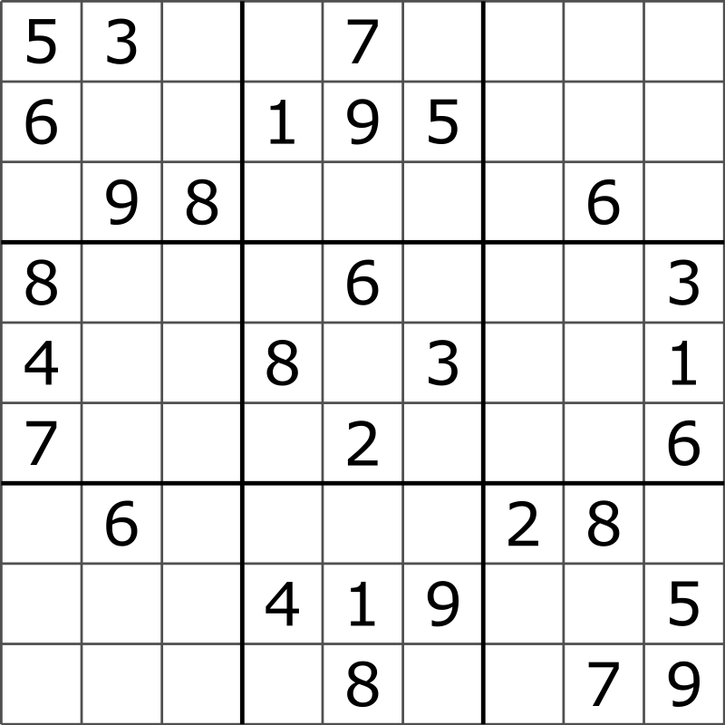
Sudoku

Slide 3
Rule
- Each row must contain the digits 1-9 without repetition.
- Each column must contain the digits 1-9 without repetition.
- Each of the nine 3 x 3 sub-boxes of the grid must contain the digits 1-9 without repetition.

Slide 4
กฎ
- แต่ละแถวห้ามมีตัวเลข 1-9 ซ้ำกัน
- แต่หลัก (column) ห้ามมีตัวเลข 1-9 ซ้ำกัน
- แต่ละช่อง 3x3 ย่อย (ห่างกัน 3 ช่อง) ห้ามมีตัวเลข 1-9 ซ้ำกัน

Slide 5
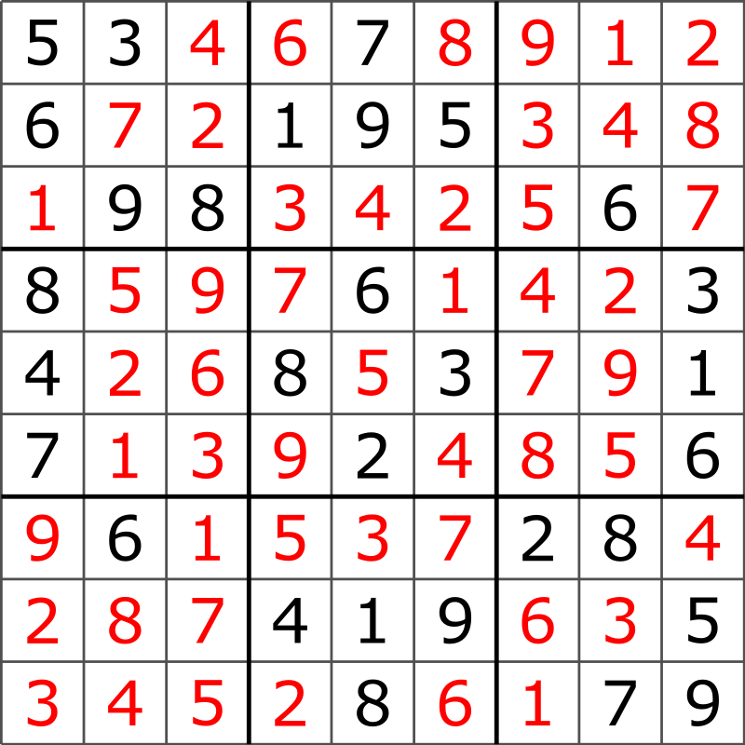
Row 1
No repeated
ห้ามซ้ำ
Row 9

Slide 6
Column 1
Column 4
Sub square 3
No repeated
ห้ามซ้ำ
Sub square 9

Slide 7
Definition
- Sub Problem
- Complete Sudoku
- Valid Sudoku

Slide 8
Sub problem
All small problem
ปัญหาย่อยทั้งหมด
27?

Slide 9
Sub problem
- row_problem
- column_problem
- square_problem

Slide 10
Class design
sub_problem
square_problem
9
row_problem
9
column_problem
9

Slide 11
1
2
3
4
5
6
7
8
9
Check

Slide 12
Complete Sudoku
fill all slot completely
เติมทุกช่องแบบสมบูรณ์
False
True

Slide 13
Valid Sudoku
3
5
No conflict can continue play
ไม่ผิดกฎ สามารถเล่นต่อไปได้
3
True
False

Slide 14
1
Valid -> True
Complete -> True
Valid -> True
Complete -> False

Slide 15
1
Valid -> True
Complete -> True
Valid -> True
Complete -> False

Slide 16
1
2
3
4
5
6
7
8
9
1
2
3
4
5
6
7
8
9
1
7
7
1
2
4
8
9
2
3
7
1
4
5
6
7
1
8
9
Valid -> ?
Complete -> ?
Valid -> ?
Complete -> ?

Slide 17
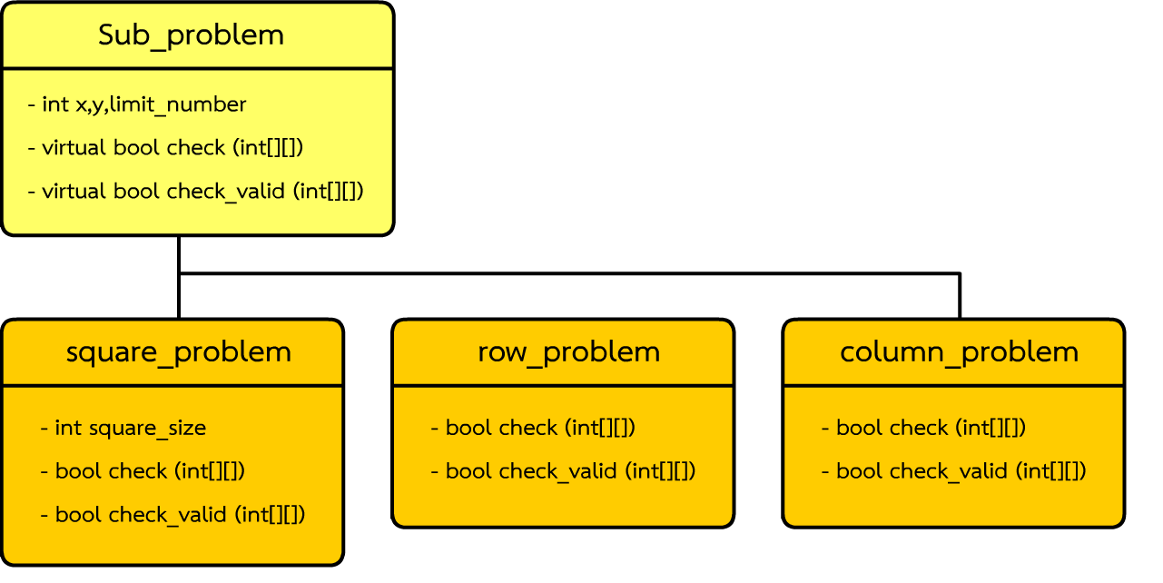

Slide 18
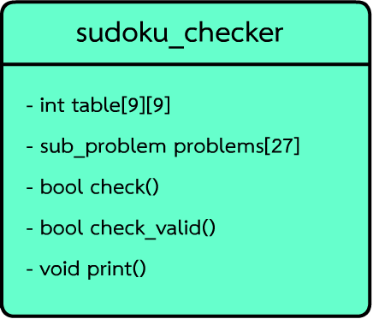
sub_problem
sub_problem
sub_problem
sub_problem
sub_problem
sub_problem
sub_problem

Slide 19
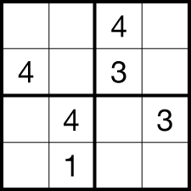

Slide 20
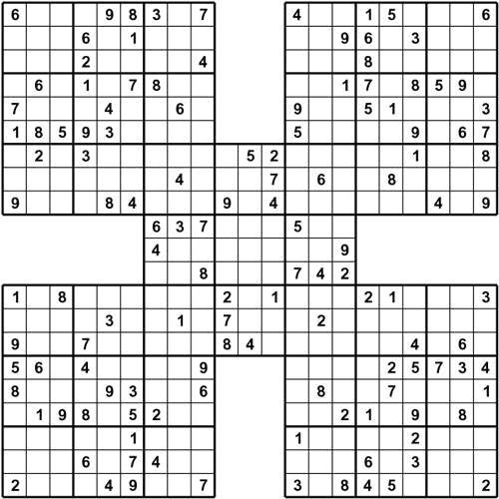

Slide 21
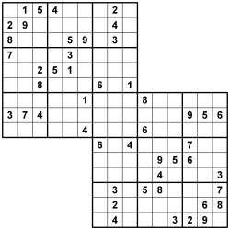

Slide 22
Next solver

Slide 23
Mid term exam
- class , object , attribute , method (encapsulate)
- inheritance
- polymorphism
- static member

